Slide 1
CONTROVERSIAS EN JERUSALÉN
Lección 9 para el 31 de agosto de 2024

Slide 2
“Y cuando estén orando, si tienen algo contra alguien, perdónenlo, para que su Padre que está en los cielos perdone también sus ofensas” (Marcos 11:25)

Slide 3
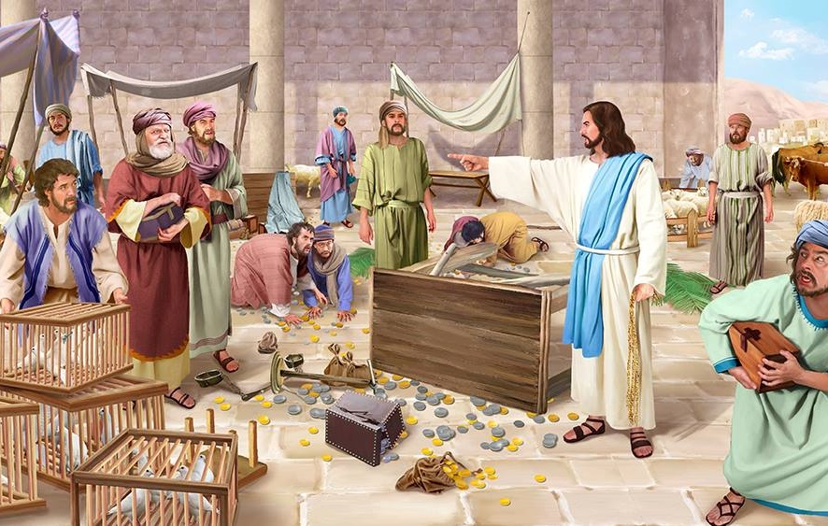
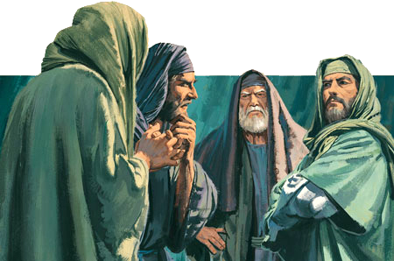
Tras dejar que Bartimeo le reconociese públicamente como el Mesías, Jesús mismo comenzó a actuar abiertamente como tal. Sus primeras acciones –entrar en Jerusalén como rey y purificar el Templo– provocaron una oleada de temor e indignación entre los dirigentes de la nación.
Una vez que se hubieron recuperado del shock inicial, fariseos, saduceos, herodianos y escribas se confabularon para encontrar algo a lo que aferrarse para llevar a Jesús a la cruz. Pero, en todas estas ocasiones, Jesús salió victorioso.
Primer día en Jerusalén:
Entrada triunfal. Marcos 11:1-11.
Segundo día en Jerusalén:
Maldición y purificación. Marcos 11:12-26.
Tercer día en Jerusalén:
La autoridad de Jesús. Marcos 11:27-12:12.
Preguntas maliciosas. Marcos 12:13-27.
Una pregunta sincera. Marcos 12:28-34.

Slide 4
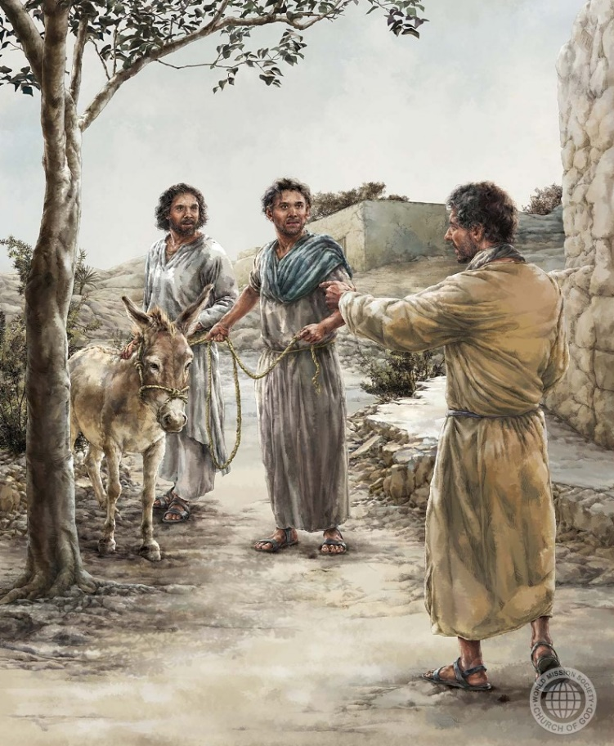
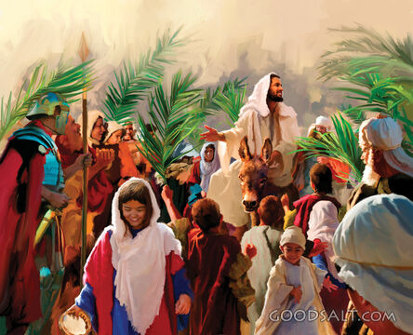
ENTRADA TRIUNFAL
“Y los que iban delante y los que venían detrás daban voces, diciendo: ¡Hosanna! ¡Bendito el que viene en el nombre del Señor!” (Marcos 11:9)
Jesús sabía que en Betfagé había un pollino que podía usar. Sabía qué contestar a sus dueños para que sus discípulos pudiesen llevárselo (Mr. 11:1-7).
Sabía que, al imitar a Salomón en su coronación, cumplía la profecía mesiánica de Zacarías (1R. 1:33-34; Zac. 9:9).
Es evidente que Jesús planificó su exaltación. Quería que el pueblo lo reconociese como su rey (Mr. 11:8-10).
Sin embargo, no precipitó los acontecimientos. Al entrar en Jerusalén se deslizó entre la multitud sin ser notado, y entró silenciosamente al templo (Mr. 11:11).
Los soldados romanos no tuvieron que intervenir. No hubo ningún conato de rebelión. Los dirigentes judíos, llenos de temor, respiraron aliviados cuando Jesús dejó quedamente el Templo para volver a Betania.
Pero la chispa estaba encendida. Ahora Israel debía decidir entre aceptar a Jesús, o rechazarlo.

Slide 5
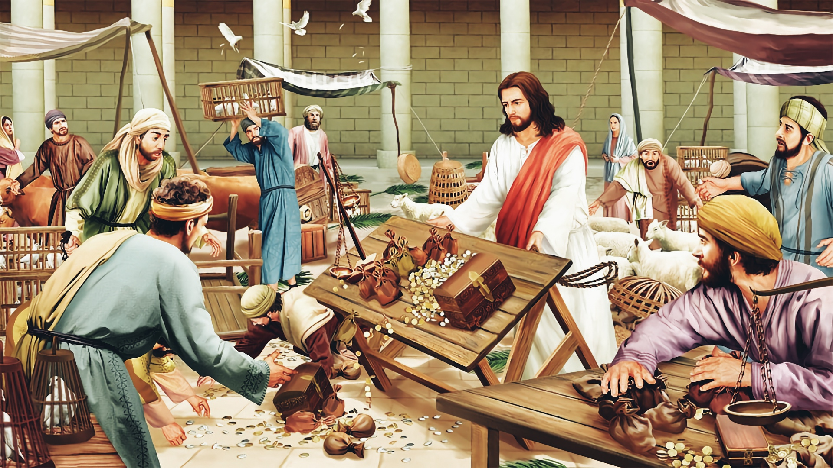
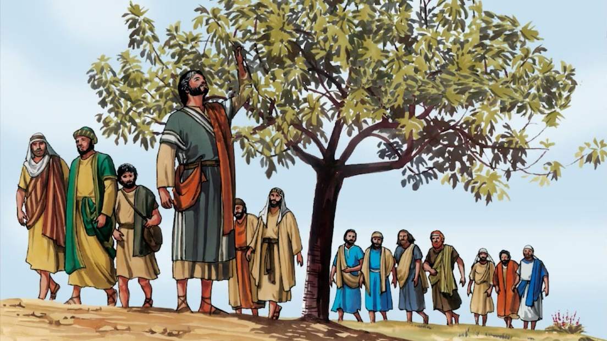
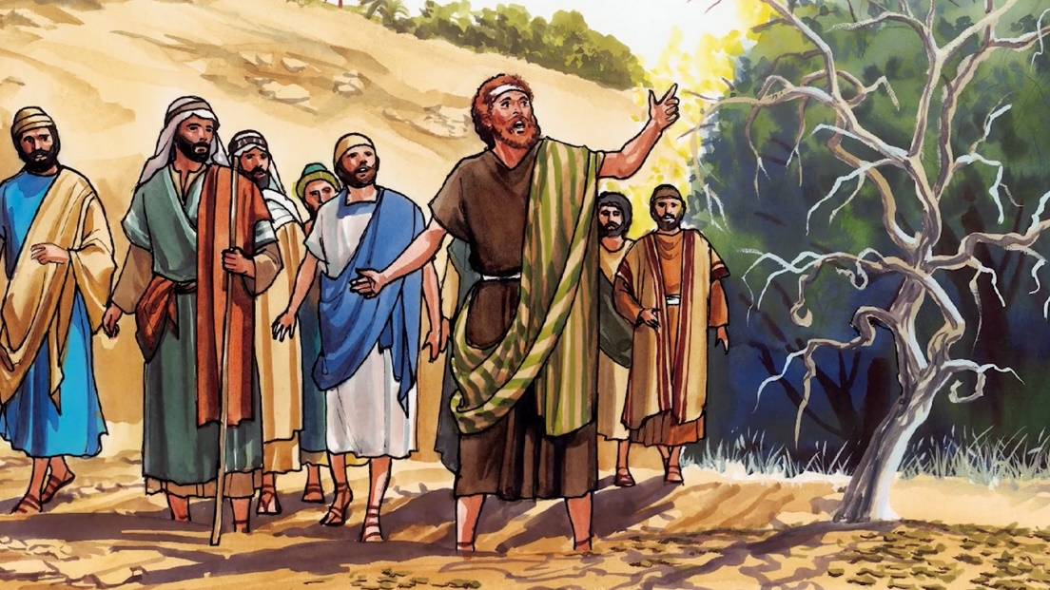
MALDICIÓN Y PURIFICACIÓN
“Entonces Jesús dijo a la higuera: Nunca jamás coma nadie fruto de ti. Y lo oyeron sus discípulos” (Marcos 11:14)
“Vinieron, pues, a Jerusalén; y entrando Jesús en el templo, comenzó a echar fuera a los que vendían y compraban en el templo; y volcó las mesas de los cambistas, y las sillas de los que vendían palomas” (Marcos 11:15)
Marcos nos presenta su cuarta “historia sándwich”:
Jesús maldice la higuera
Marcos 11:12-14
Jesús purifica el Templo
Marcos 11:15-19
Enseñanzas de la higuera seca
En la parte central del sándwich, Marcos nos muestra el propósito de Dios para su pueblo. La historia que lo envuelve [la higuera] nos muestra cómo actuó Israel.
Marcos 11:20-26

Slide 6
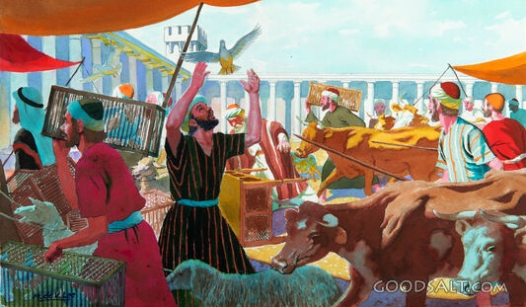
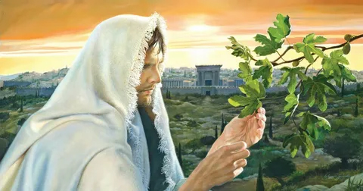
MALDICIÓN Y PURIFICACIÓN
“Entonces Jesús dijo a la higuera: Nunca jamás coma nadie fruto de ti. Y lo oyeron sus discípulos” (Marcos 11:14)
“Vinieron, pues, a Jerusalén; y entrando Jesús en el templo, comenzó a echar fuera a los que vendían y compraban en el templo; y volcó las mesas de los cambistas, y las sillas de los que vendían palomas” (Marcos 11:15)
El Templo [el propósito de Dios]
Ofrecía salvación para todos (Mr. 11:17a)
Pero estaba corrompido (Mr. 11:17b)
La higuera [actuación de Israel]
Sus hojas atraían (Mr. 11:13a)
Pero no servía como alimento (Mr. 11:13b)
Fue restaurado por Jesús (Mr. 11:15-16)
Fue desechada por Jesús (Mr. 11:20)
El plan de salvación se lleva a cabo a través de la Iglesia. Si la Iglesia falla, Dios la restaura. Pero aquellos que corrompen el mensaje de salvación y no se arrepienten, serán desechados.

Slide 7
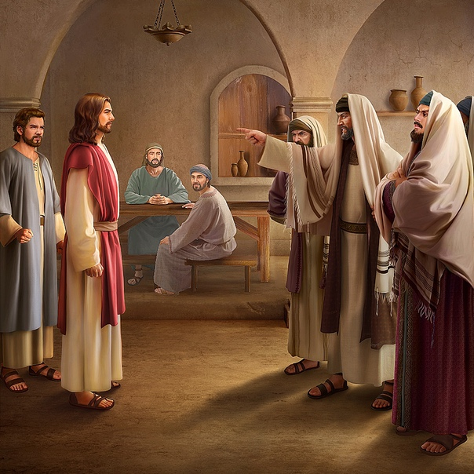
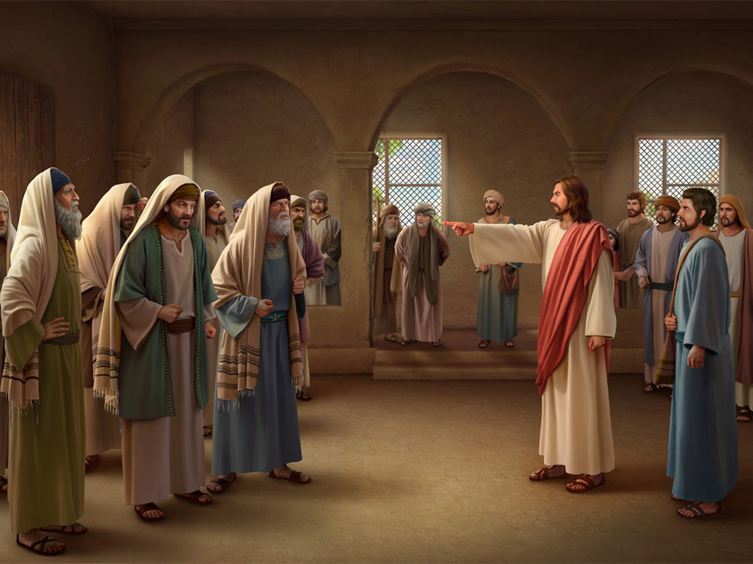
LA AUTORIDAD DE JESÚS
“y le dijeron: ¿Con qué autoridad haces estas cosas, y quién te dio autoridad para hacer estas cosas?” (Marcos 11:28)
Nadie se atrevió a reprender a Jesús cuando expulsó a los mercaderes del atrio del Templo. Sin embargo, al día siguiente decidieron desacreditarlo públicamente preguntándole sobre su autoridad (Mr. 11:27-28).
Pero Jesús también sabía preguntar (Mr. 11:29-30). Ahora la pelota estaba en su tejado. Si aceptaban o rechazaban la autoridad de Juan, debían hacer lo mismo con Jesús (Mr. 11:31-33).
Como el debate quedó en empate, Jesús pasó al contrataque. Isaías comparó a Israel con una viña de la que Dios “esperaba juicio, y he aquí vileza; justicia, y he aquí clamor” (Isaías 5:1-7). Jesús usó la misma figura para retratar la actitud de los dirigentes (Mr. 12:1-11). Ellos se vieron reflejados en la parábola, pero no estuvieron dispuestos a rectificar su conducta (Mr. 12:12).

Slide 8
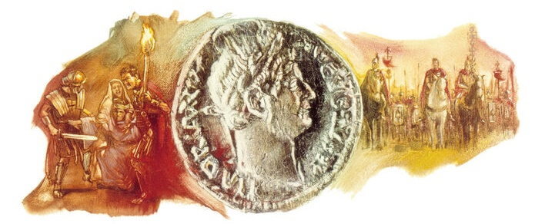
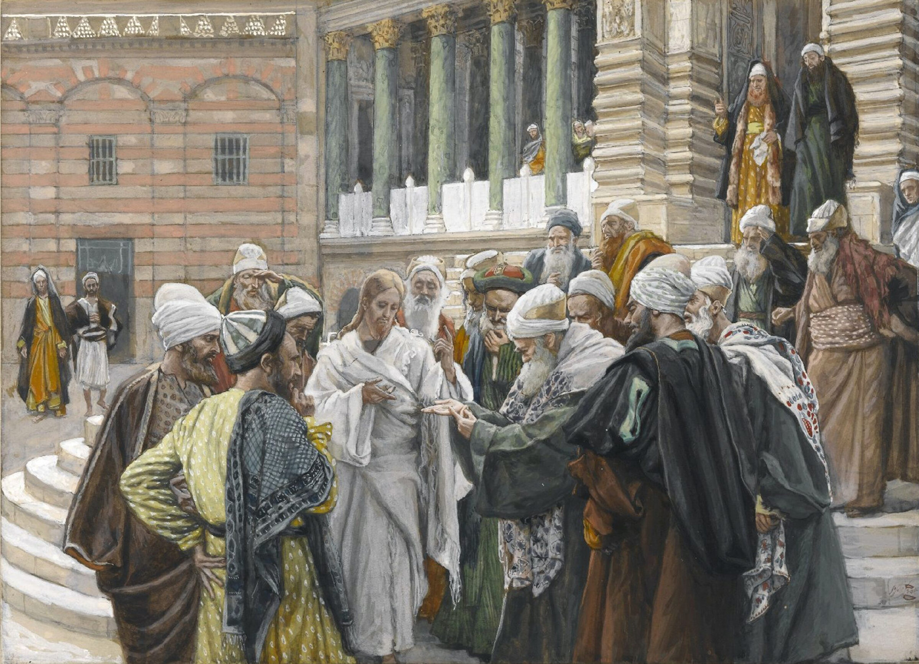
PREGUNTAS MALICIOSAS
“Mas él, percibiendo la hipocresía de ellos, les dijo: ¿Por qué me tentáis?” (Marcos 12:15a)
Con tal de entrampar a Jesús, fariseos y herodianos se unieron entre sí. Estuvieron dispuestos incluso a alabarle, y a hacer un aparente reconocimiento público de su condición de maestro (Mr. 12:13-14a).
La pregunta era claramente maliciosa (Mr. 12:14b). Admitir que debían pagar tributo implicaba ser condenado por el pueblo. Admitir que no debían tributar era ser condenado por Roma.
Pero no solamente se libró de toda condenación, sino que aclaró la verdadera relación entre estado e iglesia: “Dad a César lo que es de César, y a Dios lo que es de Dios” (Mr. 12:15-17).

Slide 9
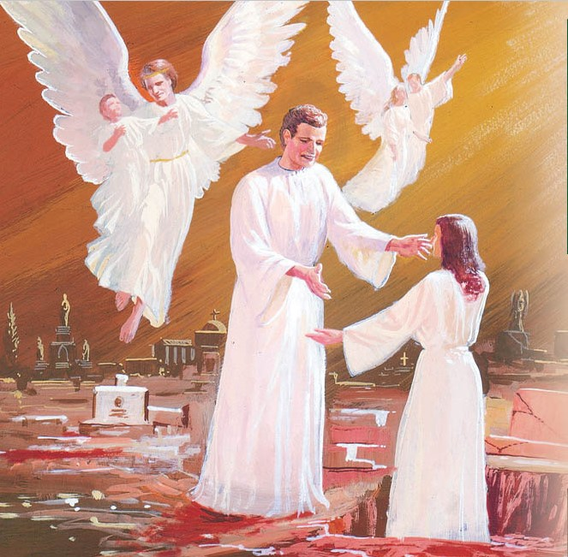
PREGUNTAS MALICIOSAS
“Mas él, percibiendo la hipocresía de ellos, les dijo: ¿Por qué me tentáis?” (Marcos 12:15a)
Llegó el turno de los saduceos para dejar en ridículo a Jesús. Usaron una parábola que usaban habitualmente para ridiculizar a los fariseos (Mr. 12:18-23). Jesús desveló los dos errores que cometían (Mr. 12:24-27):
“ignoráis las Escrituras”. Al contrario de lo que insinuaba su parábola, la Biblia enseña que nuestros cuerpos resucitados no serán los mismos que ahora tenemos [“serán como los ángeles”]; y que la vida después de la resurrección no será una mera continuación de esta [“ni se casarán ni se darán en casamiento”].
“ignoráis … el poder de Dios”. Dios puede dar vida a los muertos. Por eso, ante Él todos los que lo acepten están vivos [“Dios no es Dios de muertos, sino Dios de vivos”].

Slide 10
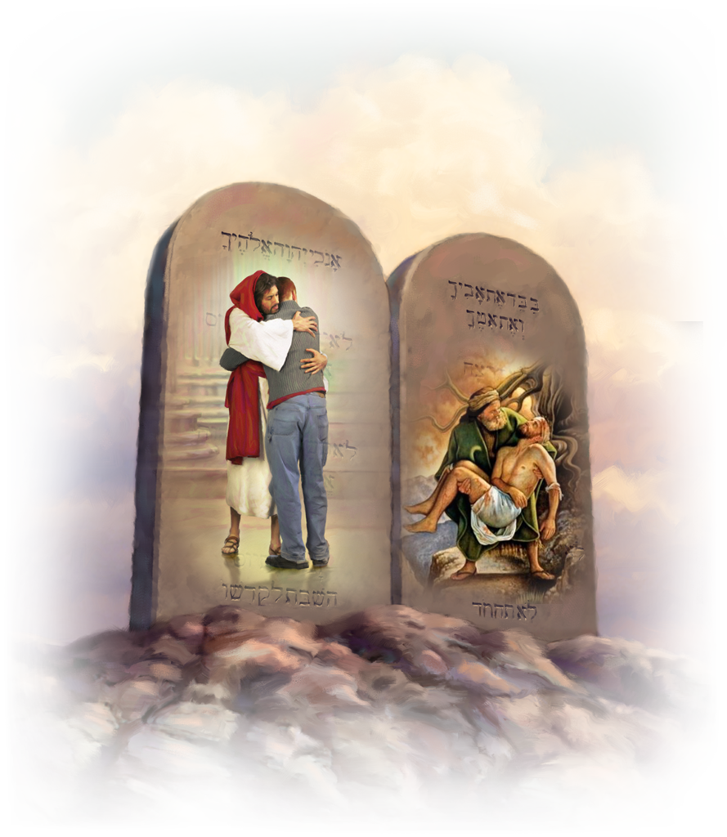
UNA PREGUNTA SINCERA
“Acercándose uno de los escribas, que los había oído disputar, y sabía que les había respondido bien, le preguntó: ¿Cuál es el primer mandamiento de todos?” (Marcos 12:28)
Ahora es un escriba el que entra en la controversia. Pero, a diferencia de los anteriores, éste ve en Jesús un verdadero maestro con el que merece la pena dialogar (Mr. 12:28).
Jesús contesta a su pregunta sobre el mandamiento más importante, y añade un “plus”: el segundo mandamiento en importancia (Mr. 12:29-31).
Entusiasmado con la conversación, el escriba resume la respuesta de Jesús, y añade su propia conclusión: “amar […] es más que todos los holocaustos y sacrificios” (Mr. 12:32-33).
Jesús reconoce la sinceridad del hombre, y le invita a dar el paso: estás cerca… solo te falta que me aceptes como tu Salvador (Mr. 12:34a).
Si seguían preguntándole, al final Jesús conseguiría convertir incluso a escribas y fariseos. Por si acaso, dejaron de instigarle (Mr. 12:34b).

Slide 11
“Los escribas, sacerdotes y gobernantes fueron reducidos todos al silencio. Desconcertados y chasqueados, permanecieron cabizbajos, sin atreverse a dirigir más preguntas a Jesús. Por su cobardía e indecisión habían perdido en gran medida el respeto del pueblo, que observaba y se divertía al ver derrotados a esos hombres orgullosos y henchidos de justicia propia.
Todos los dichos y hechos de Cristo eran importantes, y su influencia había de sentirse con intensidad que iría en aumento después de su crucifixión y ascensión. Muchos de los que habían aguardado ansiosamente el resultado de las preguntas de Jesús, serían finalmente sus discípulos, atraídos a él por sus palabras de aquel día lleno de acontecimientos”
E. G. W. (El Deseado de todas las gentes, pg. 544-545)

